Slide 1
创伤急救
中国科学技术大学医院
梁胜 陈银河

Slide 2
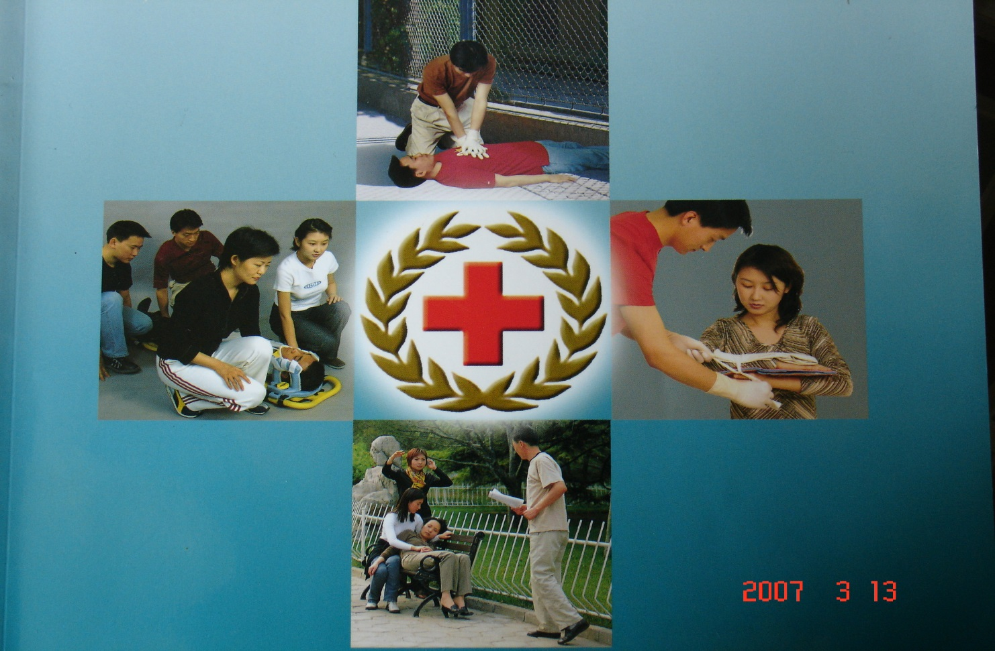
开展救护培训是《中华人民共和国红十字会法》赋予各级红十字会的法定职责
提高健康素养，掌握救护技能，正确实施自救互救，需要大家积极参加培训

Slide 3
1、现场评估
到达现场，应立即通过实地感受、眼看、耳听、鼻闻判断现场异常情况（如车祸汽油泄漏）；
注意创伤原因、受伤人数及是否有生命危险，自己和伤者及旁观人群是否身处险境，现场可利用资源，需要何种支援及可采取的行动；
保障安全，注意危险电源、救护者自身体力、水性及能力等。
创伤现场救护须知
№

Slide 4
2、判断伤情
首先判断意识、呼吸、循环体征，初步确定有没有心脏危险信号；
察看瞳孔大小及反应，判断有无颅脑损伤，脑疝、脑水肿或药物中毒等危急情况；
检查头、颈、胸、腹、骨盆、脊柱和四肢，判断有无活动性出血、触痛、肿胀、开放性损伤、骨折畸形；
注意有无颈椎或腰椎损伤；
有无表情淡漠、冷汗、口渴休克表现。

Slide 5
3、紧急呼救
是抢救病人“生命链”的第一环；
说明病人一般情况和联系电话；
病人意识、脉搏、呼吸、创伤等危重情况；
所在确切地点和显著标志；
灾害或突发事件性质、严重程度、受伤人数；
现场已采取的救护措施；
让调度人员听清楚后，方可放下电话。

Slide 6
4、现场救护生命的原则
保持镇定、沉着大胆、细心负责、理智科学地进行判断；
评估现场，应确保伤者和自身的安全；
分清轻重缓急，先救命，后治伤，果断施救；
尽可能采取减轻病人痛苦的措施；
充分利用可支配的人力物力，协助救护；
尊重伤员，做好个人防护及职业暴露处置。

Slide 7
1、常见创伤的原因和特点
交通伤：首位、高能，常造成严重复合损伤；
坠落伤：着地直接摔伤和力的传导致伤，多造成脊柱、骨盆、颅脑及内脏损伤；
机械伤：挤压、绞轧致伤，多造成肢体血管、神经、肌腱和骨的损伤；
锐器伤：伤口深，常致胸腹内脏血管严重损伤；
跌伤：常致肢体、骨盆、椎体压缩骨折；
火器伤：伤口深或穿通，常伤及深部组织器官。
创伤现场救护基本知识
№

Slide 8
2、创伤的主要类型
闭合性损伤：多见于跌伤、撞伤及钝器伤，局部肿胀、青紫、无伤口，骨或内脏可有严重损伤致出血性休克；
开放性损伤多见于锐器及严重创伤，伤口暴露，出血多，易感染；
多发伤：同一因素致多部位同时或相继损伤，伤情较重；
复合伤：不同原因同时或相继造成不同性质损伤，如车祸撞伤后又烧伤。

Slide 9
3、创伤现场救护的目的
现场及时救护，是转向医院治疗的基础；
有利于抢救和延长生命，赢得专业救治时间；
维持生命，减少出血，防止休克；
保护伤口，预防和减少污染；
固定骨折，防止加重损伤及减少痛苦；
防止严重并发症及伤势恶化；
必要救护后尽快转运伤员。

Slide 10
4、现场救护的基本原则
整体观念：全面检查（意识、呼吸、循环、伤口、头、脊柱、胸、腹、骨盆、四肢）及重点了解伤情；
注意自身和伤员安全，人文关怀贯穿始终；
先抢救生命，后检查创伤，快速有效止血；
包扎，先头胸腹部伤口，后四肢；
固定，先颈部，后四肢；
迅速、准确，动作轻巧，防止加重损伤；
尽可能做好自我防护及事后的必要处置。

Slide 11
5、现场检查顺序
要求快速简洁检查，正确判断伤情；
意识、呼吸、循环体征、伤口（部位大小出血）；
头部：出血、骨折、肿胀、耳鼻流液；
脊柱脊髓：瘫痪、疼痛、骨折；
胸部：疼痛、呼吸运动、胸廓形状；
腹部：伤口、压痛、肠管外溢；
骨盆：疼痛部位、两侧挤压疼痛；
四肢：肿胀、畸形，腕踝等关节异常活动。

Slide 12
6、现场救护程序
要求快速、有效、有的放矢、有条不紊；
了解致伤因素，危险是否解除；
紧急呼救，启动EMSS；
观察环境，就近选择安全平坦场地；
正确方法搬运伤员脱离危险现场；
置伤员于适当体位；
根据伤情判断，采取相应救护措施；
安全护送，转运伤员。

Slide 13
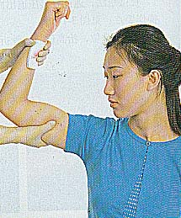
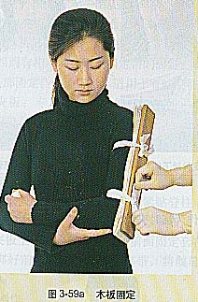
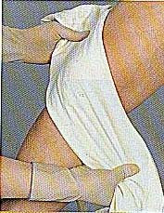
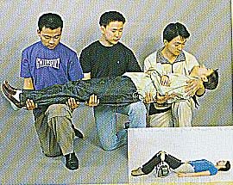
创伤现场救护四项技术
止血
固定
包扎
搬运

Slide 14
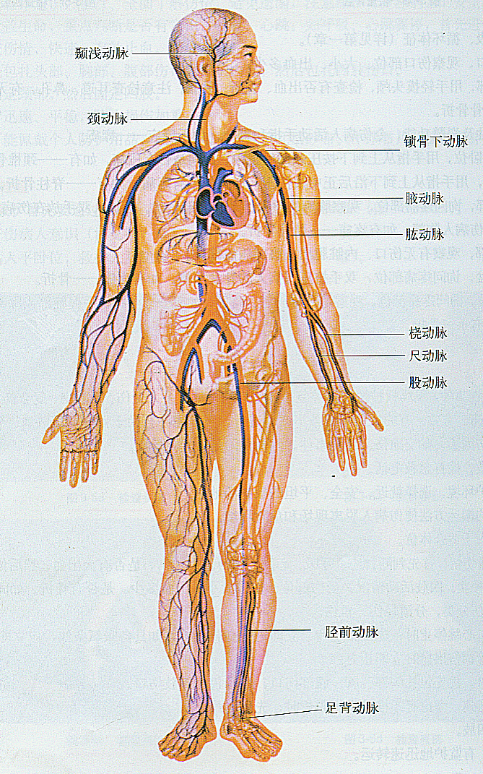
1、创伤止血技术
（1）全身血管
分布情况
颈动脉是供应脑部血管
肱动脉是上肢主干血管
股动脉是下肢主干血管

Slide 15
（2）创伤出血类型
皮下出血：跌、撞、挤、挫伤致组织内出血，形成血肿、瘀斑；
内出血：深部组织或内脏损伤，形成脏器血肿或体腔积血。表现为面色苍白、呕血、便血、腹痛、脉搏快弱，危及生命；
外出血：血液从伤口破裂血管流出。
动脉：鲜红色，喷射状，量多，危害大。
静脉：暗红色，流出，时间长也危及生命。
毛细血管：鲜红或暗红色，渗出，呈珠状。

Slide 16
（3）失血量的估计
成人血液占体重8%（60-80ml/kg），有血浆和血细胞组成，在骨髓、淋巴生成；
突然失血20%（约800ml）以上时，造成轻度休克，面色苍白、出冷汗、手足湿冷、脉搏快弱>100次/分；
失血20-40%时，造成中度休克，脉搏100-120次/分；
失血40%以上时，造成重度休克，呼吸急促，烦躁不安，表情淡漠，脉搏细弱，BP下降，危及生命。

Slide 17
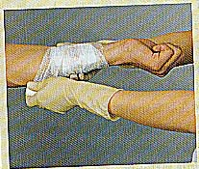
（4）止血的主要方法和可用材料
1）包扎和加压包扎
适用于全身各部位的A、V和毛细血管出血；
先以敷料或干净毛巾、布料等覆盖伤口，以绷带或三角巾包扎或加压包扎，达到止血目的；
置病人于卧位，抬高伤处，检查有无异物；
如有异物应保留，在其边缘固定，加压包扎。

Slide 18
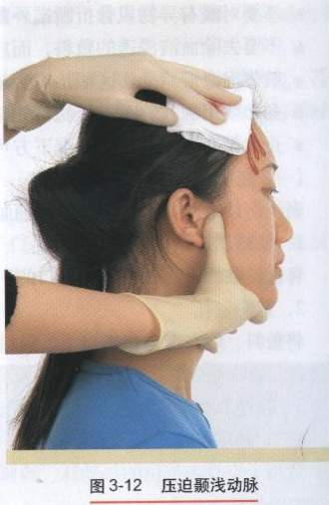
2）指压止血法
用手指压迫伤口近心端的A，阻断血液来路；
准确掌握A压迫点，压力适中，以不出血为度；
压迫10-15分钟，是短时急救止血措施；
保持患肢抬高。

Slide 19
颞浅A：耳屏上前方1.5cm处，头顶部止血；
面动脉：下颌骨咬肌前，面部止血；
肱A：上臂内侧搏动处，前臂及手部止血；
两侧尺桡A ：手掌部止血；
指根部两侧指A ：手指止血；
股A：腹股沟韧带中点偏内侧下方搏动处，以掌根或拇指向外上压迫，下肢止血；
胫后A和足背A：内踝与跟腱之间和足背，足部止血。
常用指压止血部位
№

Slide 20
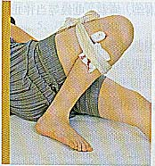
3）加垫屈肢止血法
用于出血较多无骨折的四肢远端出血；
将纱布垫置于肘窝、帼窝处，关节屈曲,以绷带固定；
每隔40-50分钟松开3-5分钟，防止肢体
缺血、坏死。

Slide 21
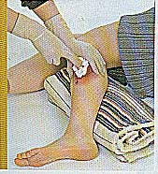
4）填塞止血法
用于四肢较深较大伤口或盲管伤、穿通伤等出血多、
组织损伤严重的伤口；
填塞消毒或干净布料；
再加压包扎。

Slide 22
5）止血带止血法及注意事项
用于上述方法不奏效的四肢大血管出血；
部位在上臂上1/3，下肢上段，加衬垫；
气囊止血带，上肢充气压力300mmHg，下肢600mmHg；
表带式止血带要拉紧扣环 ；
布料止血带需用绞棒扎紧、扣牢；
注意记录止血带安放时间，每隔40-50分钟，缓慢放松3-5分钟，放松时以指压代替。

Slide 23
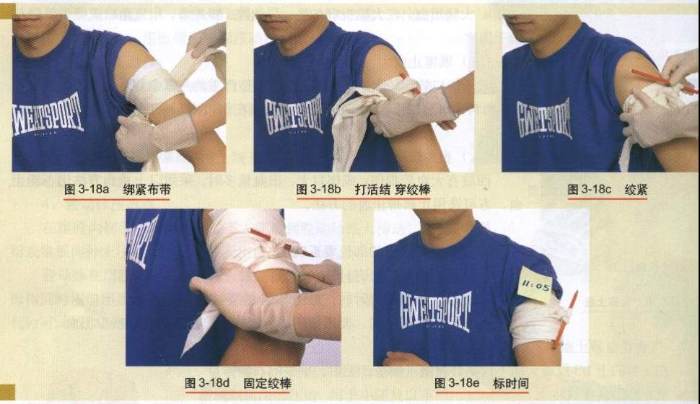
绞棒布带止血示意图

Slide 24
6）创伤止血操作注意事项
遵守快、准、垫、上、宜、标、送七原则；
快速确定出血部位和出血量，选择有效方法；
必要时可联合运用几种方法；
及时拨打急救电话，启动EMSS；
布料绞棒止血带缺乏弹性，压力要适度；
根据记录时间，定时放松时要缓慢，防止血压波动或再出血。

Slide 25
2、创伤包扎技术
（1）现场包扎的目的
保护伤口，防止继续污染，减少致病菌侵入；
减少出血，防止因出血导致休克；
保护内脏骨骼、血管、神经及软组织解剖结构；
为转运及进一步救治创造条件。

Slide 26
（2）伤口种类
割伤：锋利物品切割软组织，导致皮肤、血管、神经、肌肉损伤；
瘀伤：钝性硬物撞击、挤压导致皮肤深层组织瘀血肿胀；
刺伤：尖锐硬物扎伤，造成小而深的伤口；
枪伤：子弹穿通或留体内致深部组织器官损伤；
挫裂伤：皮肤及其深部组织撕裂，伤口不整齐。

Slide 27
（3）判断伤情
伤口深，出血多，可能有血管损伤；
胸部较深伤口，可能导致气胸；
腹部深伤口，可能伤及内脏；
伤及颈或腰部，可能有脊柱损伤；
肢体畸形，则可能有骨折；
异物扎入人体，可能损伤血管、神经、脏器。

Slide 28
（4）创伤包扎及选用材料
1）创可贴和尼龙网套包扎
用于表浅小伤口
方便有效
网套使用前，先在伤口盖以消毒敷料。

Slide 29
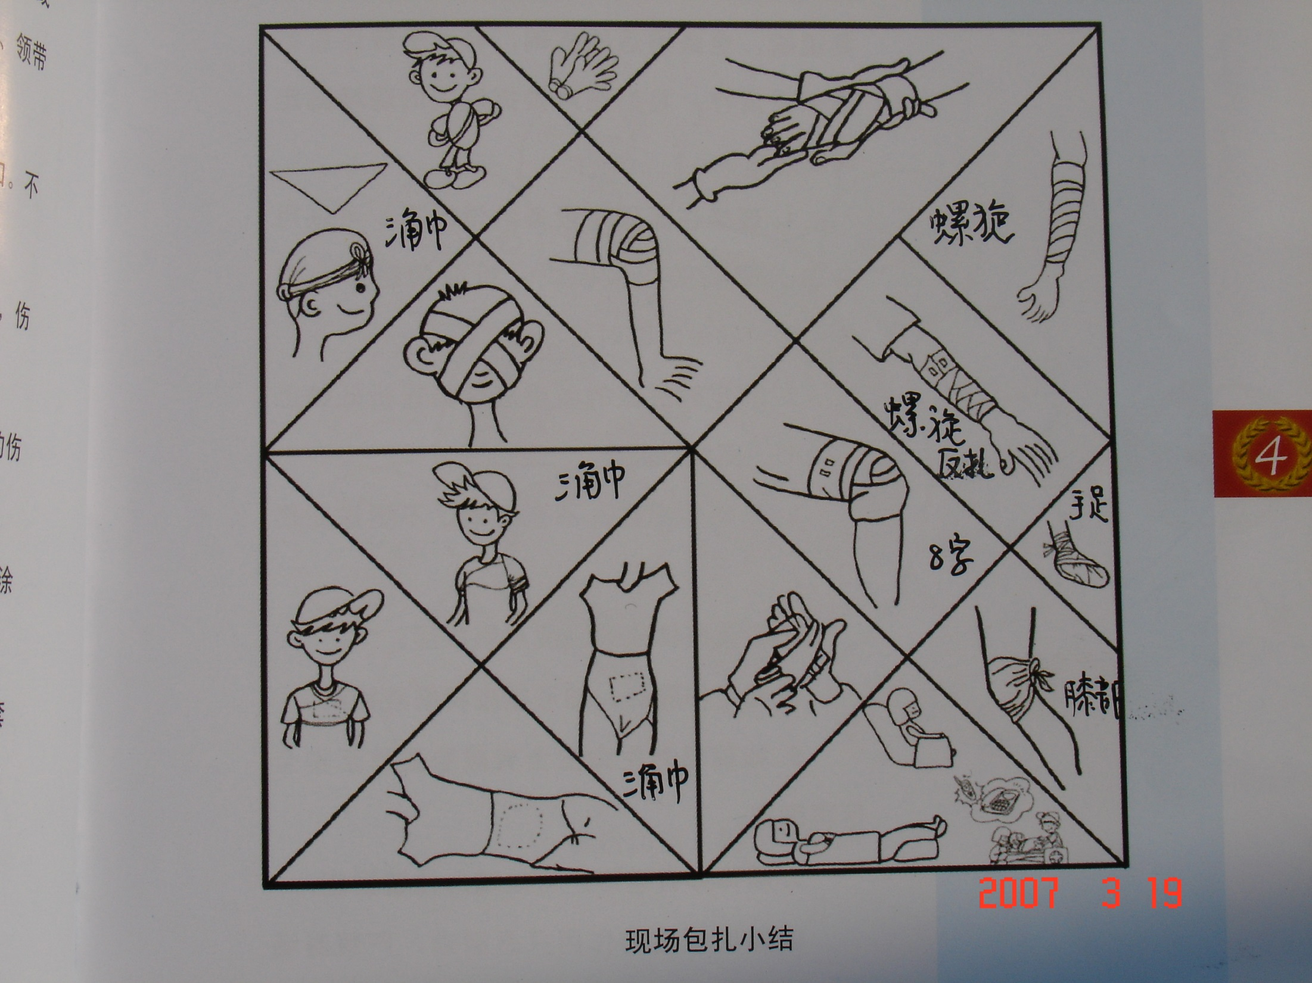

Slide 30
2）绷带包扎
环行包扎适宜于肢体粗细均匀处的伤口
回返包扎适宜于头部、肢体末端（断肢）
8字包扎适宜于手掌、踝部、关节处
螺旋包扎适宜于肢体、躯干部位
螺旋反折包扎适宜于粗细不一的前臂、小腿
绷带包扎时需先环行固定始端

Slide 31
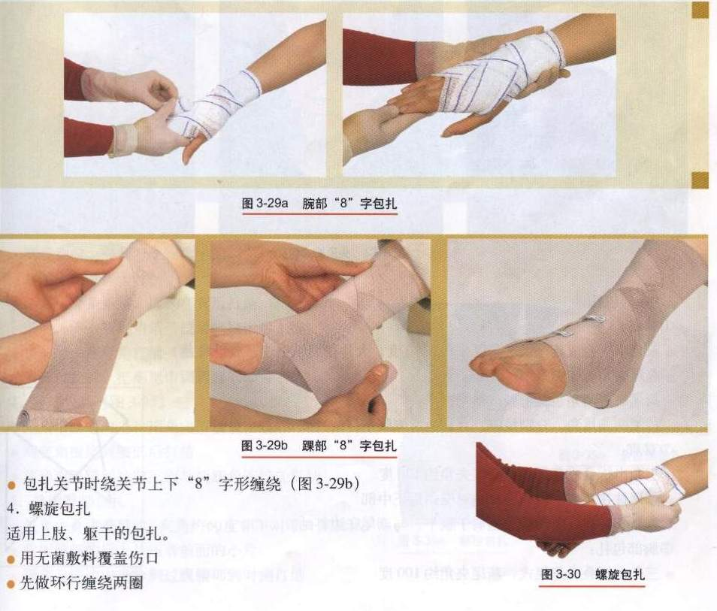
绷带包扎示意图

Slide 32
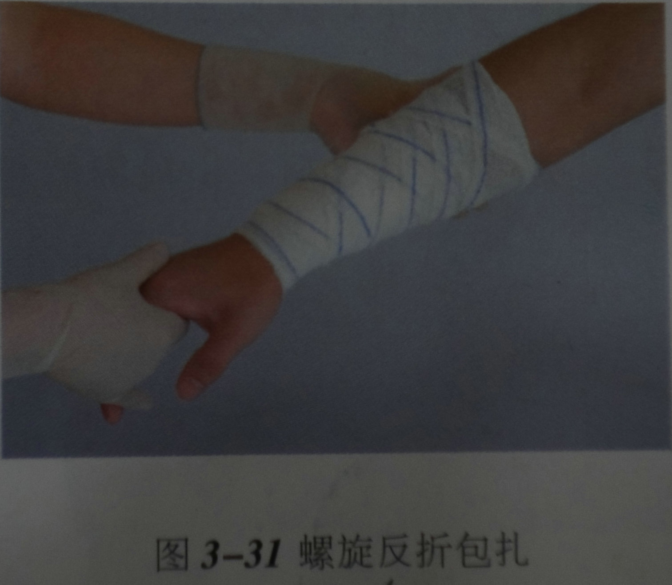
用于肢体上下粗细不等部位
的包扎，如小腿、前臂等。

Slide 33
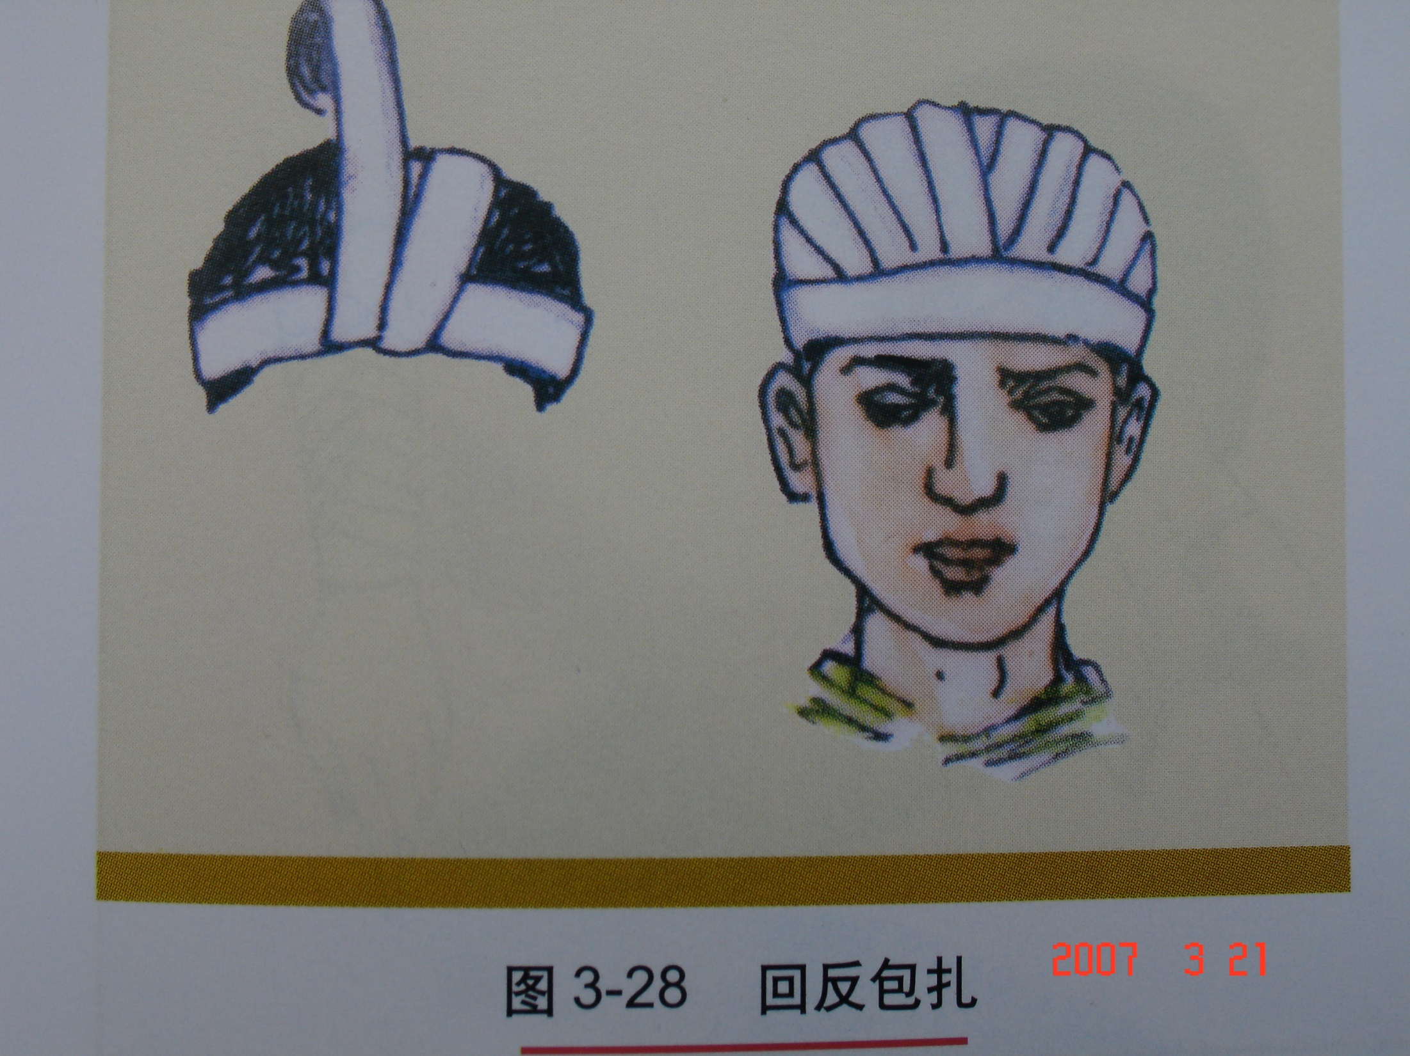

Slide 34
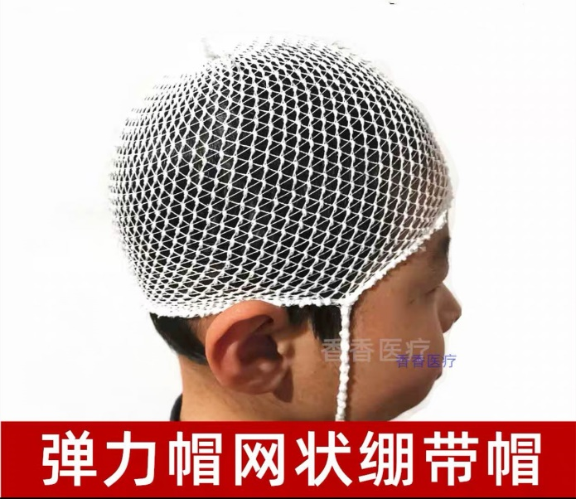
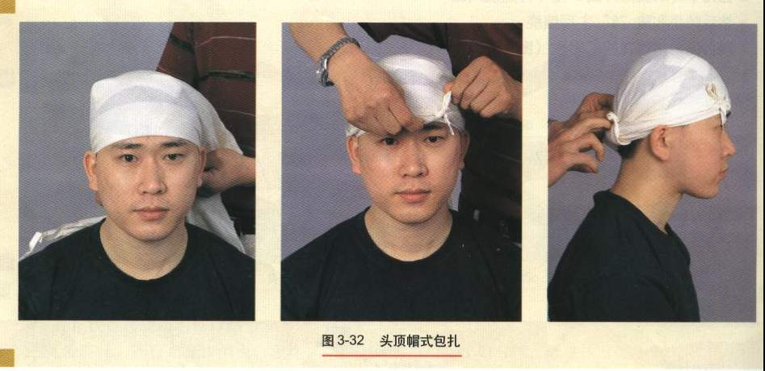
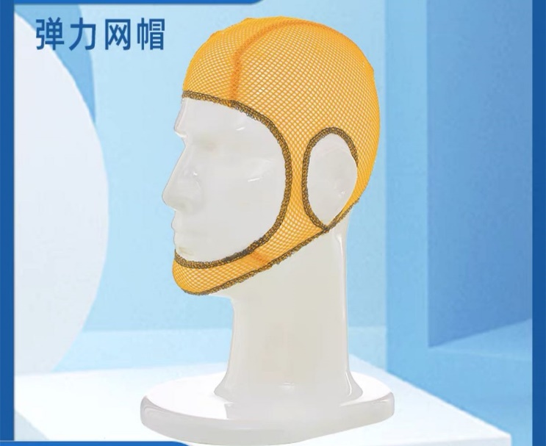
3）三角巾包扎适用于头、眼、肩、胸等部位
头顶帽式包扎，自齐眉毛处经两侧耳上拉向头后部交叉，绕回前额打结

Slide 35
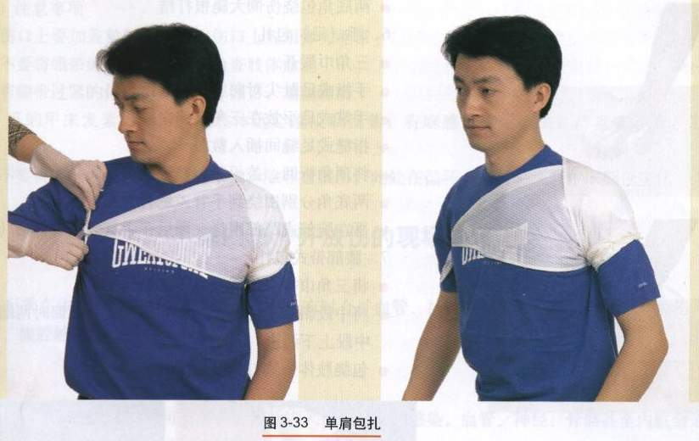
3）三角巾包扎适用于头、眼、肩、胸等部位
肩部包扎，折成燕尾式90度角，大片在后压住小片放于肩上，燕尾底边包绕上臂打结，燕尾两角经胸背至对侧腋后线打结

Slide 36
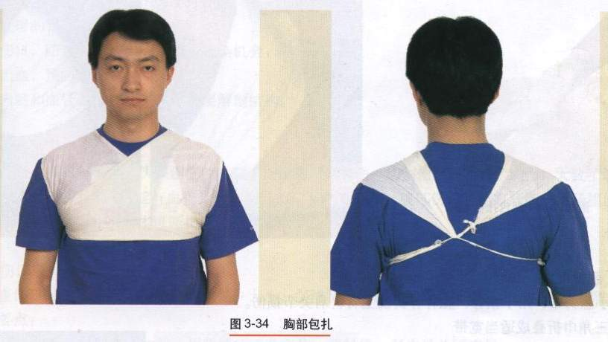
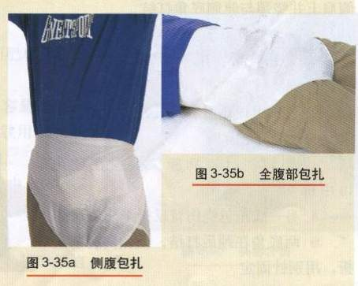
胸部包扎，折成燕尾式100度角，置于胸前固定，两角过肩于背后打结
腹部包扎，分全腹（底边固定于腰部，顶角自会阴拉后打结）和侧腹（折成燕尾式，两角拉下打结）两式

Slide 37
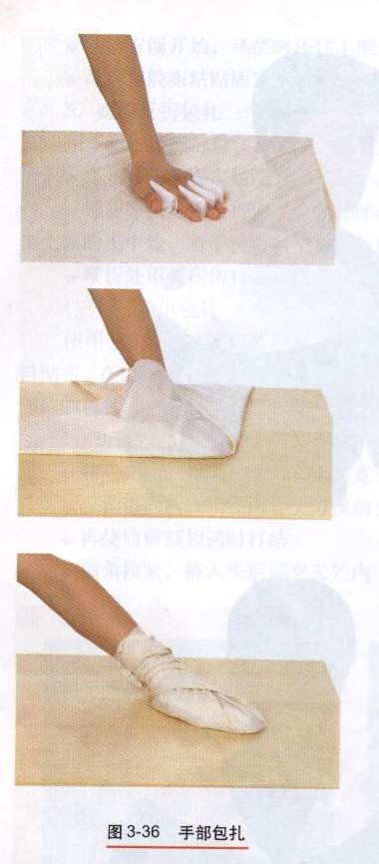
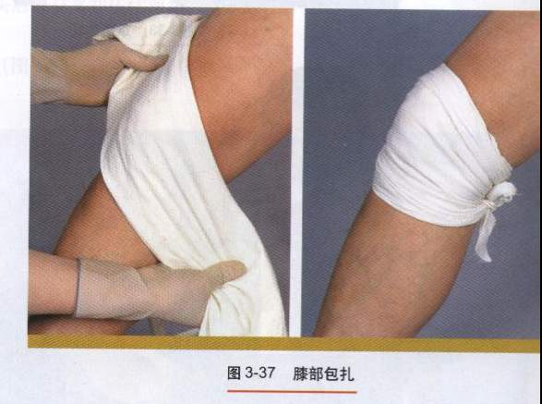
手足包扎，展开三角巾包扎后打结在背面膝、肘部包扎，
叠三角巾为宽带状使用

Slide 38
4）创伤包扎注意事项
检查伤口位置、大小、深浅、有无出血、污染程度及有无异物
包扎部位准确，动作轻巧迅速
包扎牢固，松紧适宜，注意肢端血运
伤口上加盖敷料，不在伤口处用弹力绷带
不冲洗伤口，不使用消毒剂，不涂任何药物
不直接包扎嵌有的异物或外露的骨折断端

Slide 39
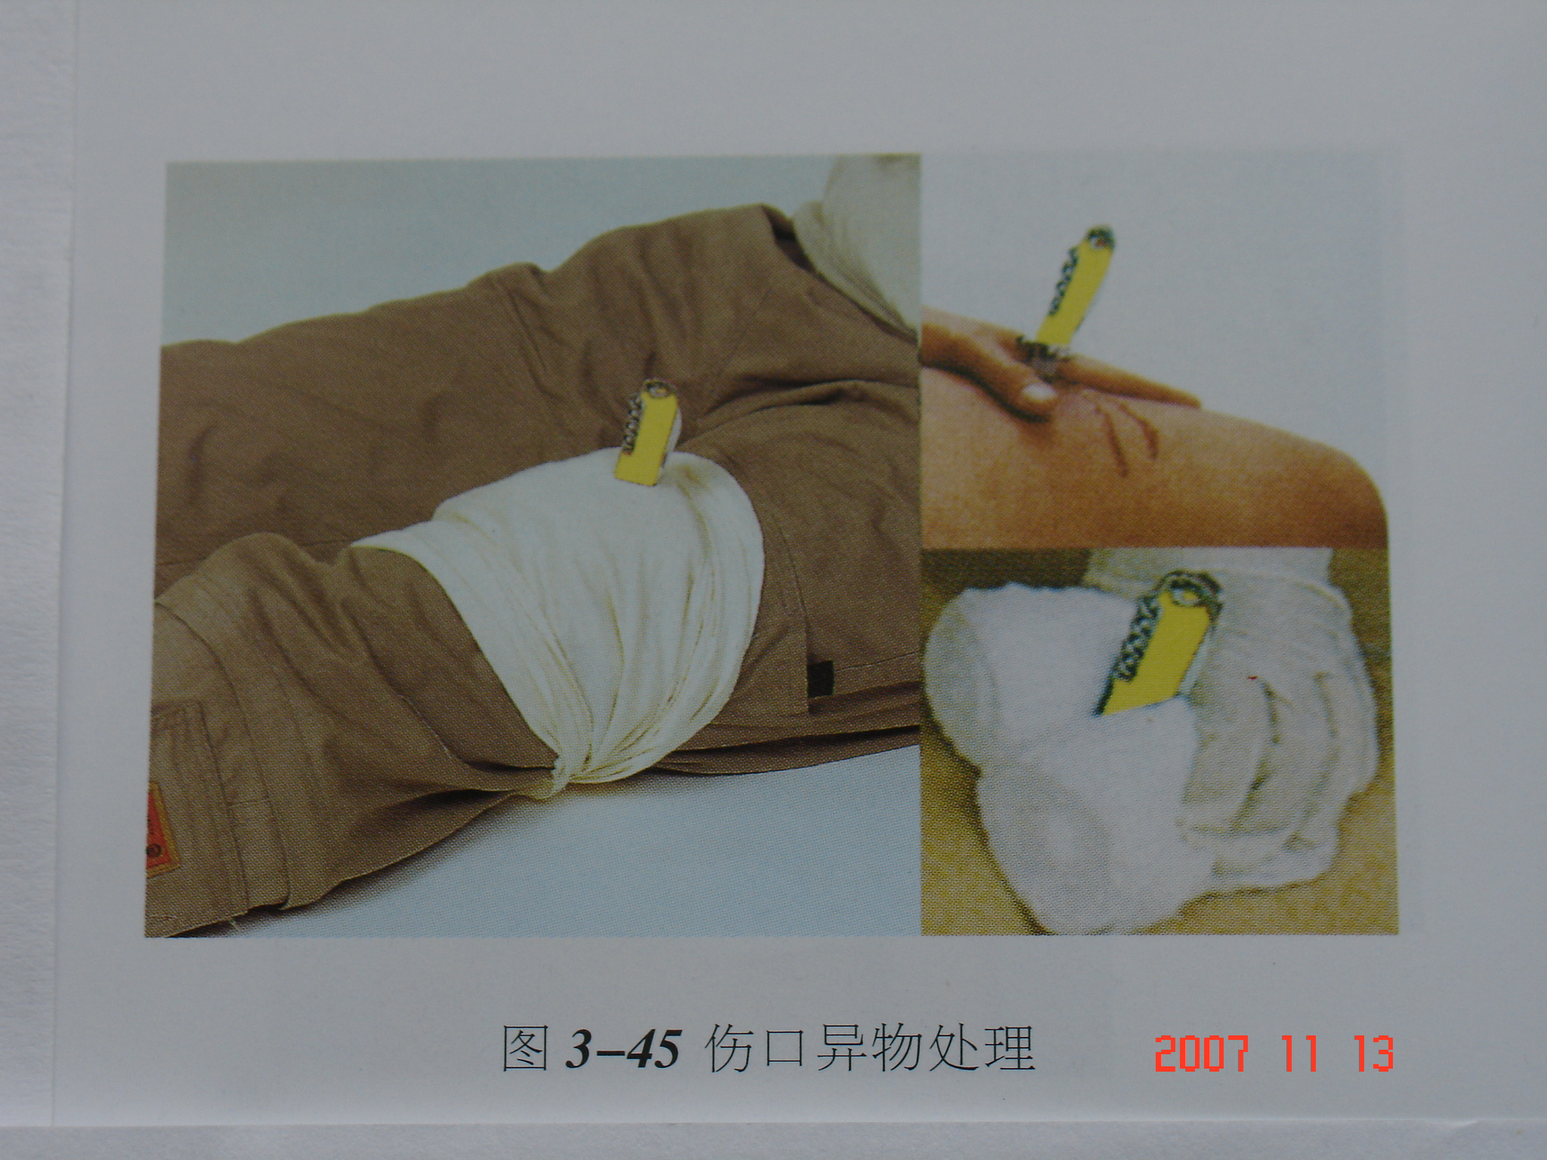

Slide 40
5）特殊损伤的处理
耳鼻漏夜说明有颅底骨折，禁住止堵塞耳鼻孔，盖以干净敷料，防止感染或颅压增高；
开放性气胸呼吸极度困难，立即以保鲜膜或干净布料压住伤口，胶布固定后用三角巾侧胸包扎；
腹腔内脏脱出，保护内脏，不回纳，盖以保鲜膜或干净敷料，再以三角巾做环套盖上器皿，三角巾包扎腹部，抬送时屈曲下肢；
肢体或手指断离时，以干净物品包好，或装入小瓶中，再放入盛冰块的容器内，不可直接放入冰或水中，提高再植成活率。

Slide 41
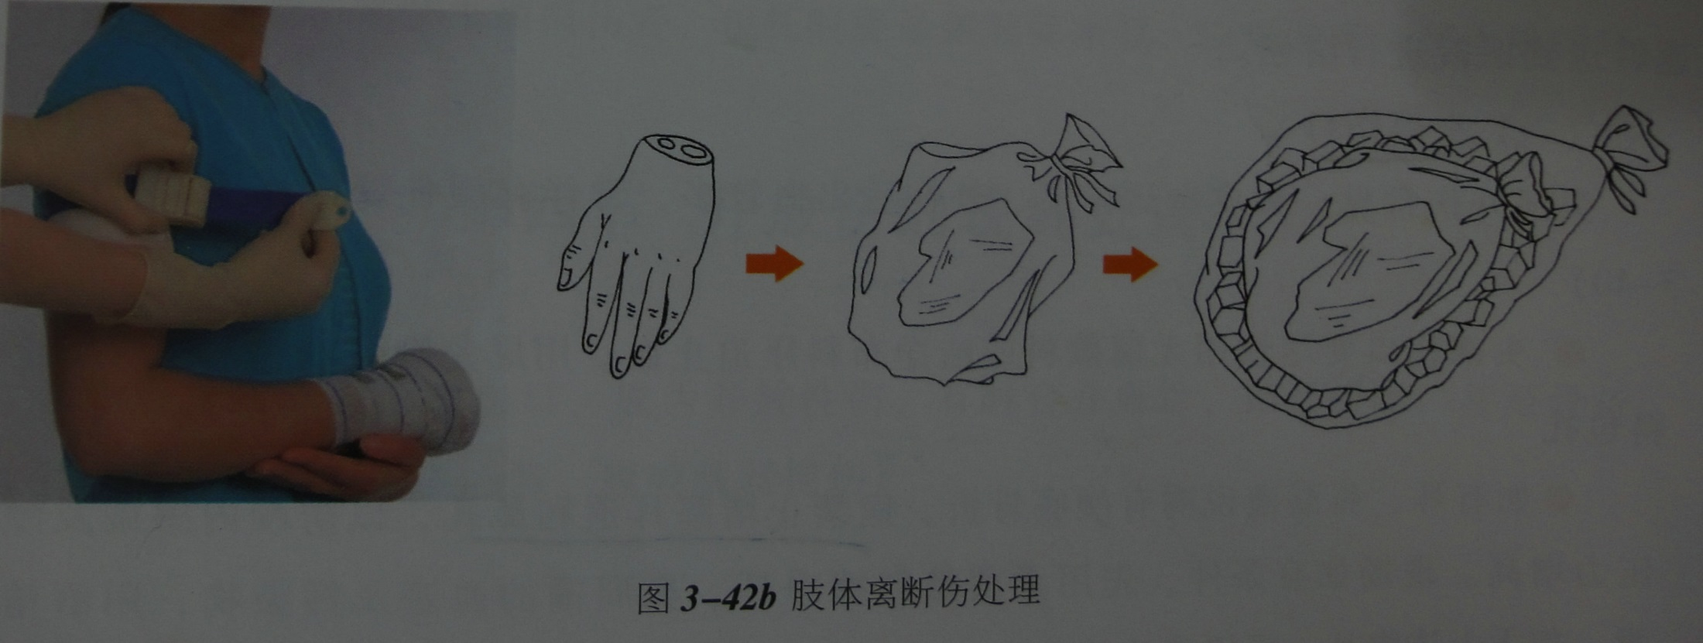
肢体离断伤的急救处理

Slide 42
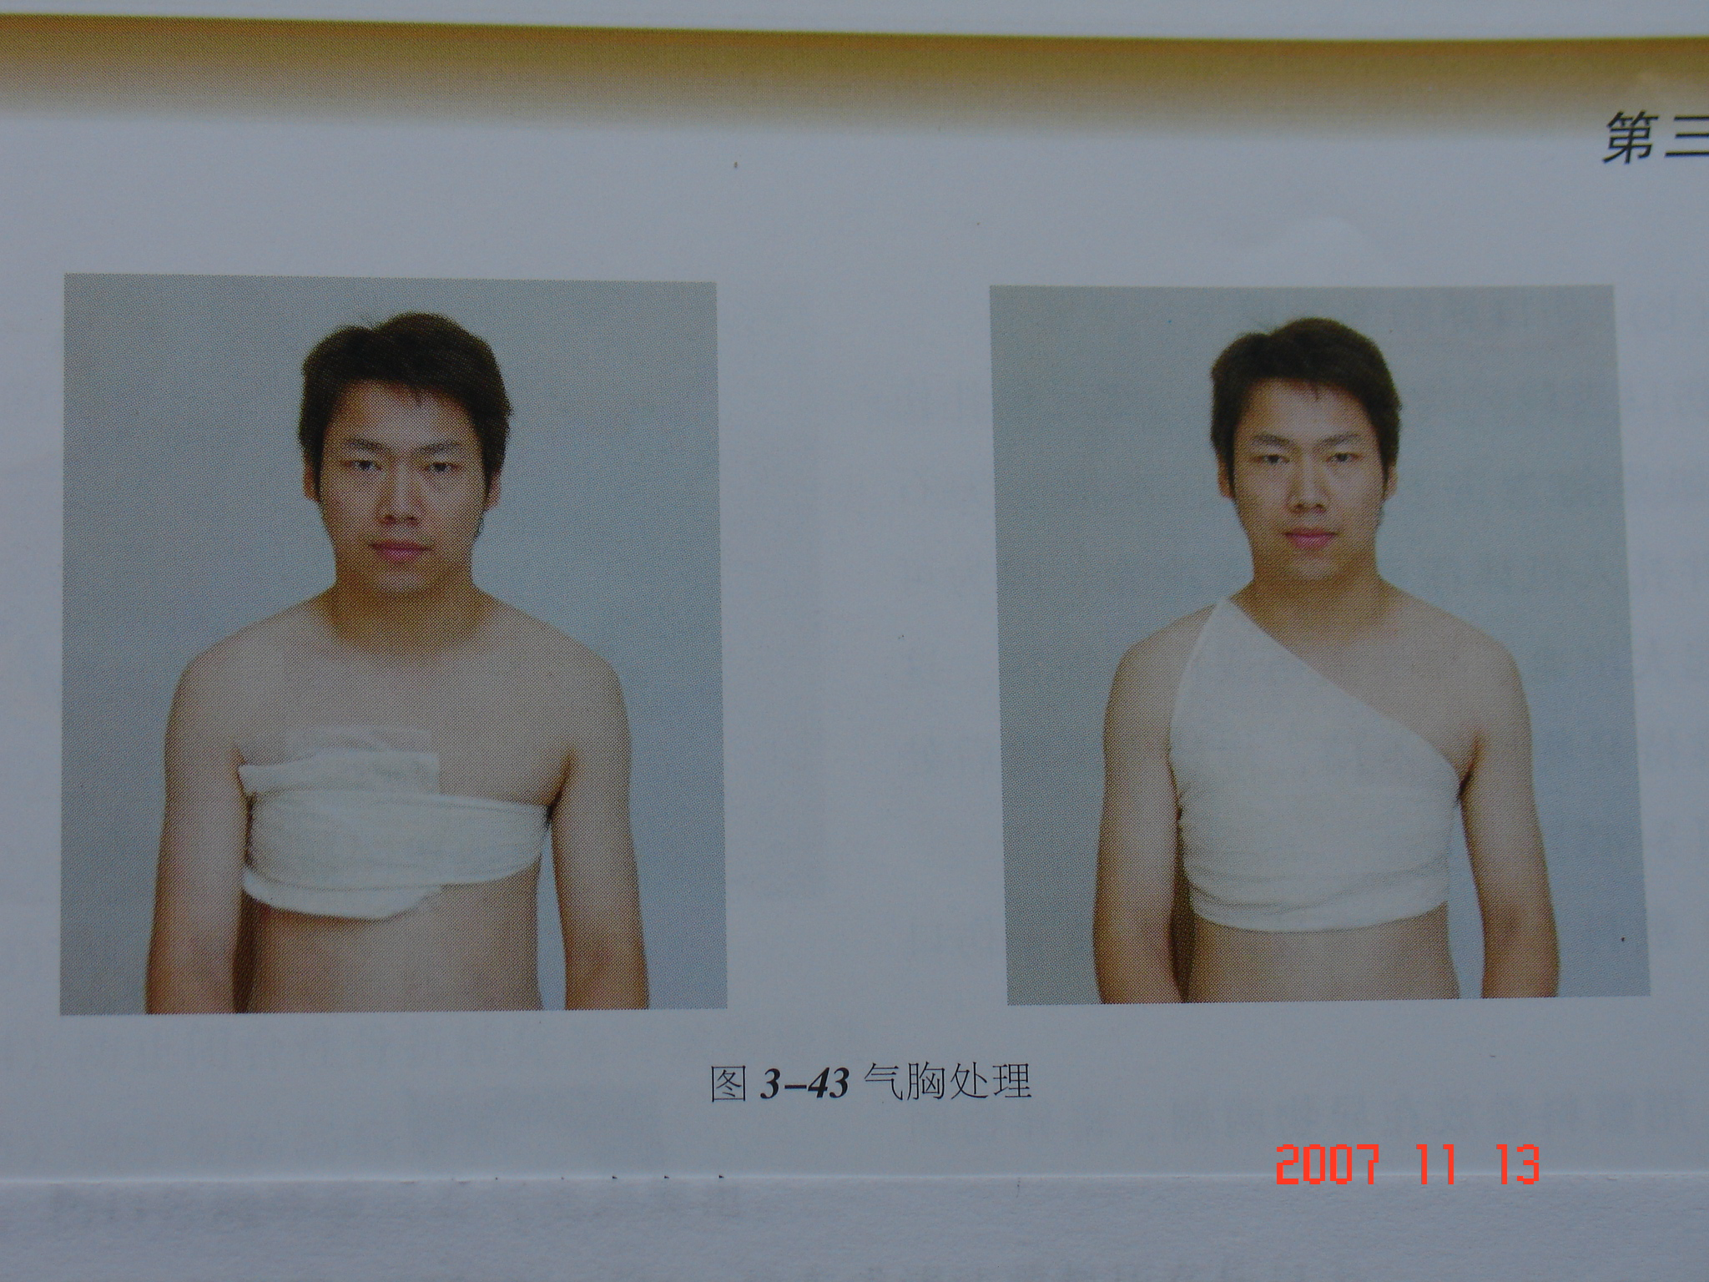
气胸的急救处理

Slide 43
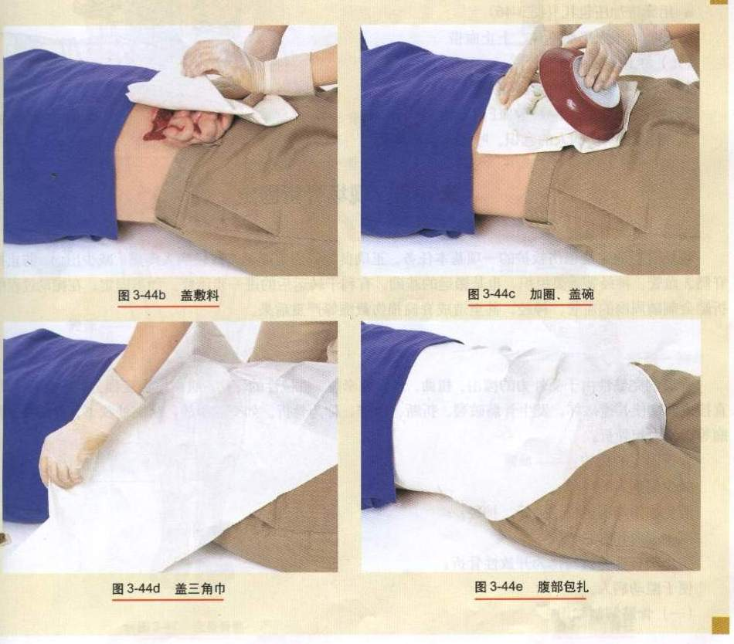
肠管外溢的包扎

Slide 44
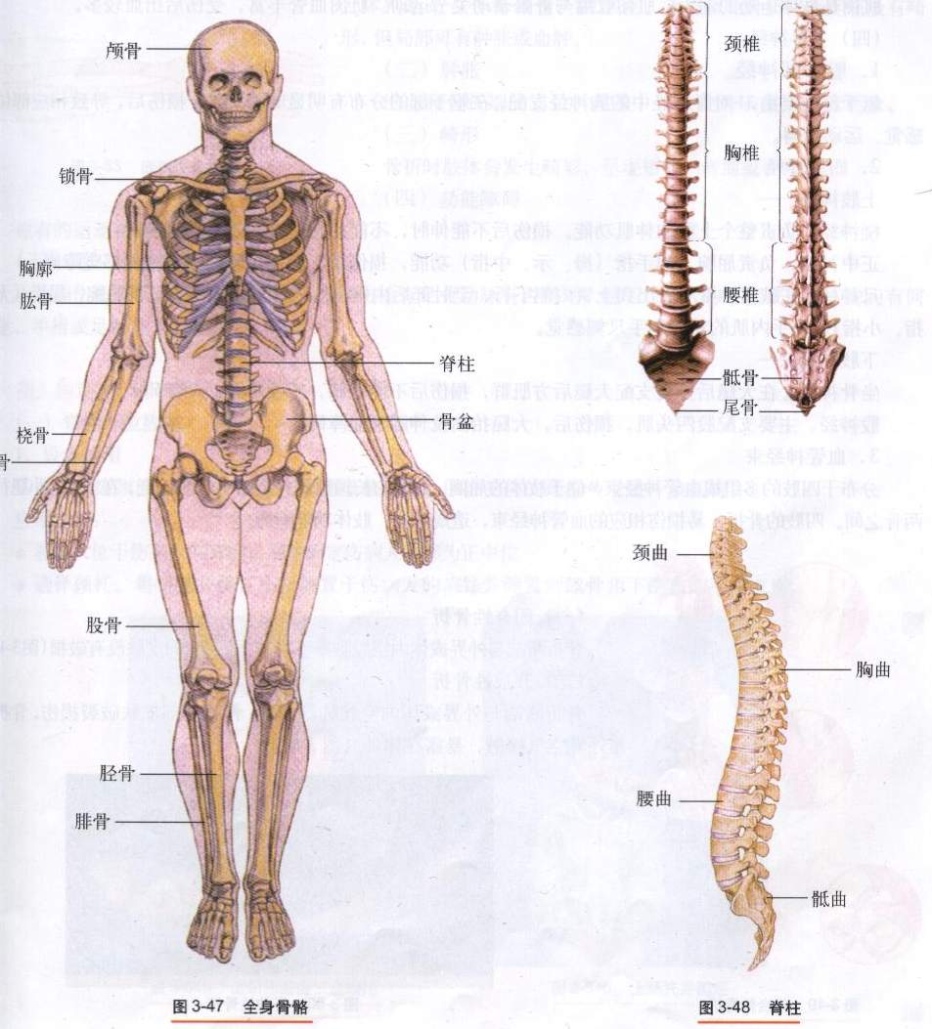
3、现场骨折固定技术
（1）人体骨骼图
（2）固定目的
制动，不扩大损伤，减轻痛苦
减少出血、肿胀
防止损伤脊髓、神经、血管
为搬运、转运做必要准备

Slide 45
（3）骨折类型
闭合性骨折
开放性骨折
（4）骨折的程度
完全性骨折，碎骨多于三块为粉碎性骨折
不完全性骨折，又称柳枝性骨折
嵌插性骨折，又称嵌顿性骨折

Slide 46
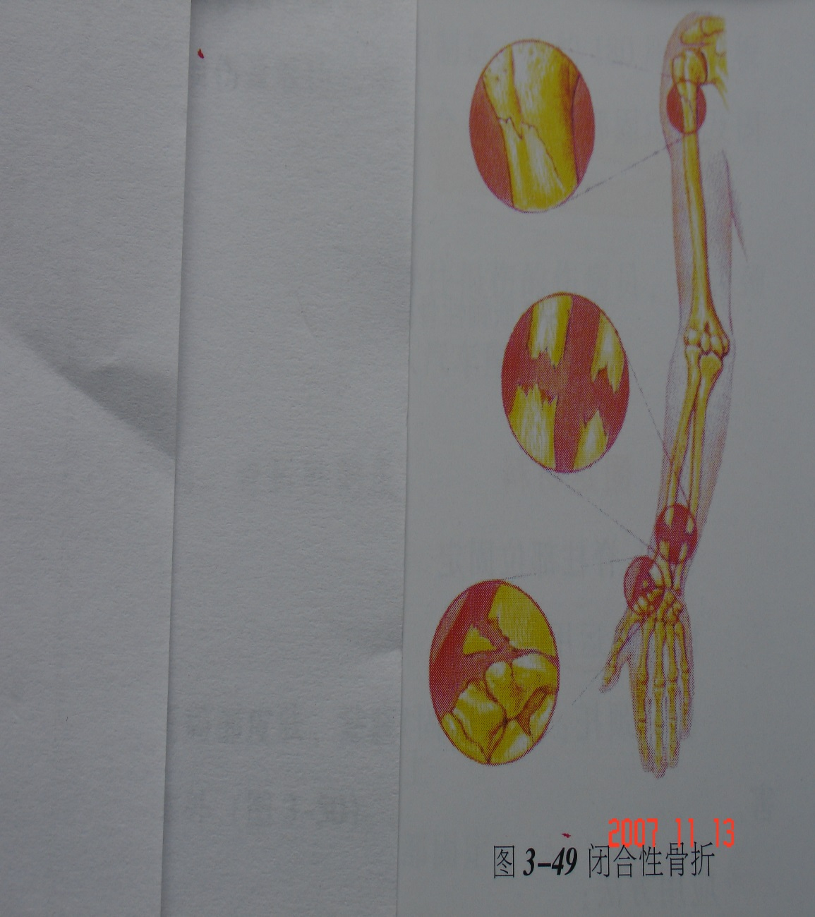
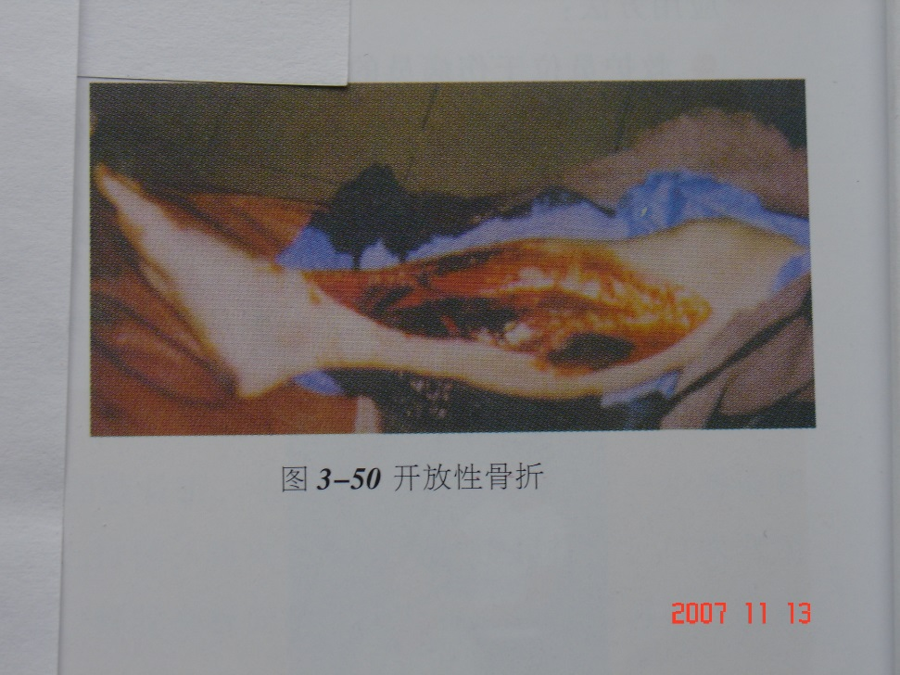

Slide 47
（5）骨折的表现（判断）
疼痛，伤处有明显压痛
肿胀，出血和骨端错位重叠所致
畸形，短缩、成角、旋转
功能障碍，影响或丧失
血管、神经损伤的表现

Slide 48
（6）骨折现场固定的原则
先检查有无危及生命的体征和环境
正确使用绷带、三角巾、夹板固定受伤部位
夹板长度要超过骨折处上下关节
畸形肢体不能矫正
暴露骨端不拉动不回纳，伤口不冲洗不涂药
固定后抬高伤肢，注意肢端感觉及血运

Slide 49
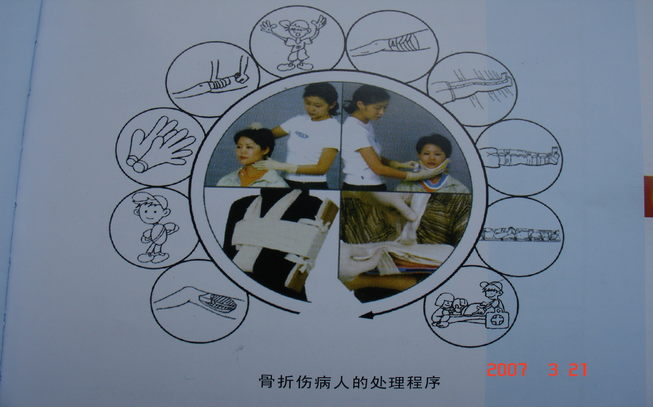

Slide 50
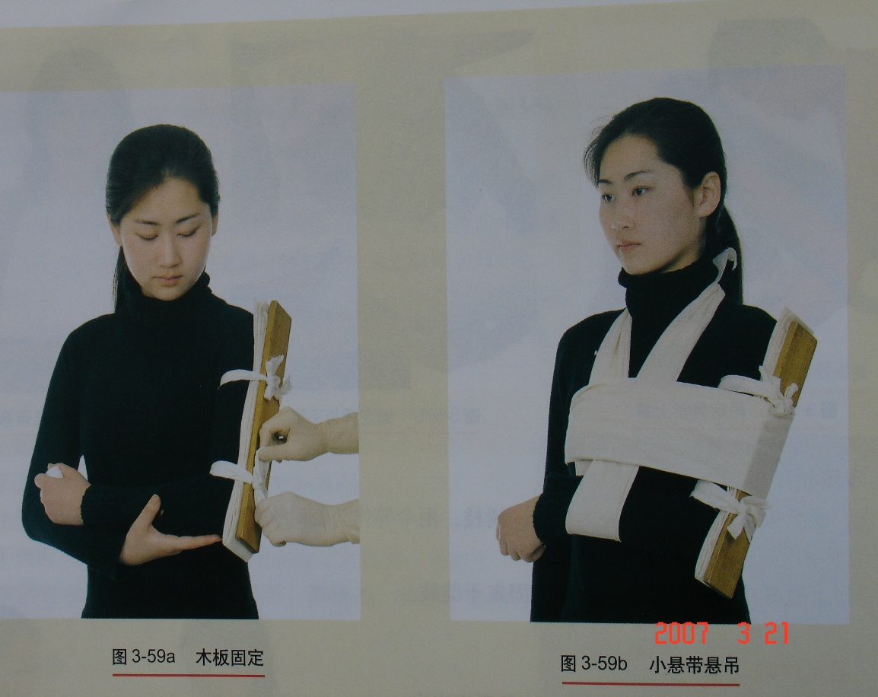
（7）骨折现场固定的方法
1）肱骨干骨折
两块夹板放于上臂
内外侧，板下加垫
布带固定上下端
屈肘位悬吊前臂
小悬吊

Slide 51
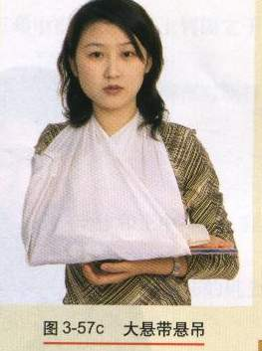
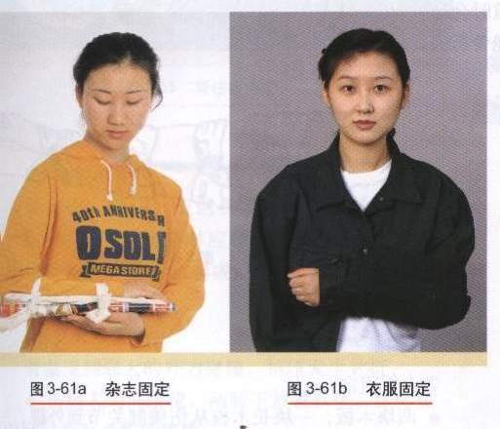
2）前臂骨折
两块夹板置于内外侧，加垫
拇指向上，布带固定腕和肘
悬吊前臂于胸前，上臂固定于胸部
必要时可用杂志、衣物等替代固定
大悬吊

Slide 52
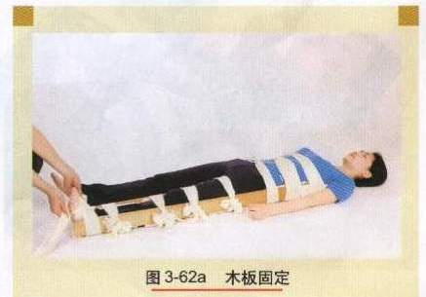
3）股骨干（大腿）骨折
外侧长板达腋下，内侧至大腿跟部，加垫
七条宽带置于腋下、腰部、髋部、小腿、踝部
以8字法固定踝部，足背部打结
无长板时，可以健腿与患肢固定

Slide 53
4）小腿骨折
多造成胫骨外露的开放性骨折，需加厚垫
长板自髋关节到外踝，短板大腿跟部到内踝
关节处加垫，空虚处以软物填实
五条宽带自上而下固定髋部、大腿、踝部
打结于健侧，8字法固定踝部

Slide 54
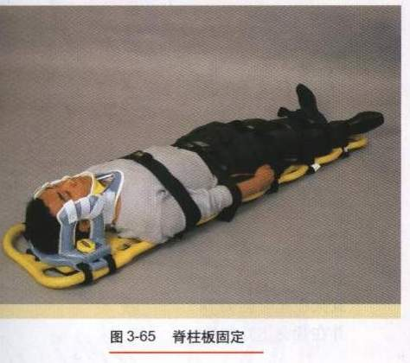
5）脊柱（颈腰椎）骨折
易危及脊髓而造成截瘫
最好使用脊柱板，颈套固定颈部于轴线上
动作轻柔，保持身体长轴一致，平移至板上
头、踝、腰空虚处垫实
以宽带将肩、骨盆、下肢、足固定于板上

Slide 55
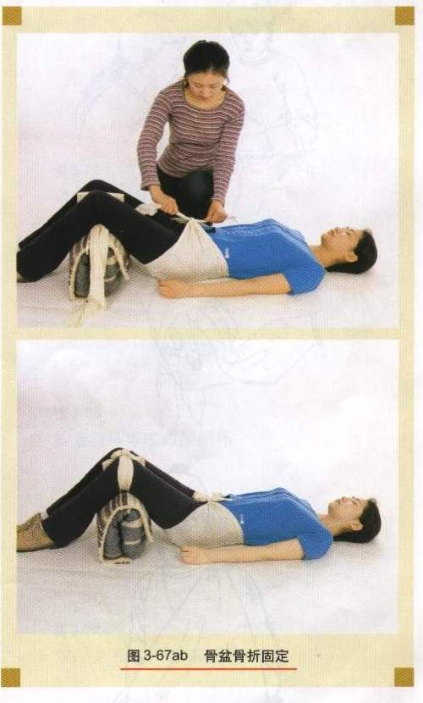
6）骨盆骨折
多因强大外力碰撞、挤压所致
置仰卧位，屈膝，膝下放软垫
宽布带自臀后向前绕骨盆扎紧，
在下腹部打结固定

Slide 56
7）现场固定骨折注意事项
重视颈腰椎骨折的处理，防止加重伤情；
开放性骨折禁用水冲洗，不可涂药，保持清洁；
不取出扎入的异物，在其两侧包扎固定；
肢体畸形时，就按原位置固定；
固定的主要作用是制动，防止在损伤，不可现场整复。

Slide 57
4、伤员搬运和护送技术
（1）原则
并非简单的运送，须谨慎防止伤情加重；
准确区别伤情，动作轻巧、避免震动；
尽快离开危险地点，运送至救治场所；
因人制宜采取搀扶、背运、双人运等不同方式；
疑有脊柱、骨盆、下肢骨折时不可试行站立，肋骨骨折不可背送；
利用身边工具，可用木板、衣服、毛毯、绳索制作担架。

Slide 58
（2）常用搬运方式
颈椎伤牵引颈部搬运
脊柱伤多人抬起伤员，保持身体轴线
扶持法、抱持法、背负法、平卧托运
手搭杠轿搬运、椅托式、拉车式
腋下拖行、衣服拖行、爬行法
担架抬送：走步前左后右交叉，上坡头向前，下坡头向后

Slide 59
（3）不同的病人处理方式不一样
对于创伤出血、骨折的伤病员，应先行止血、包扎、固定，然后再根据受伤情况，选择合适的搬运方法。
搭肩用于帮助下肢受伤的伤病员。伤病员的手搭在救助人员的肩上。此方法不适于骨折病人。
平抱搬运用于短距离救护，适用于婴儿或体重较轻的病人。此搬运法不适于脊髓损伤或骨折病人。
背负搬运用于较长距离搬运，此法不适于失去知觉和骨折病人。
手臂交叉搬运适用于胸腔积液、呼吸困难、心衰病人。搬运者相对而立，四手相握成“井”字形，伤病员两手分别搭于两位救治人员颈部，坐在“井”字形手臂上。
毛毯或床单搬运用毛毯或床单铺在病人身体下面，单人拖床单或双人抓住四角搬运。担架搬运担架是运送伤病员最常用的工具，可用门板、木板、床板、椅子等临时制作代替。

Slide 60
（3）不同的病人处理方式不一样
其中脊柱骨折病人必须用硬担架搬运，正确的搬运方法是：
①伤者两下肢伸直，两上肢垂于身体两侧。
②3～4名急救者在伤者一侧，两人托臀和双下肢，另两人分别托头和腰部，置伤者于担架或门板上。
③固定伤者，颈部不能前屈、后伸、扭曲。躯干不能扭曲，千万不能一人抬头一人抬足。
④用枕头、沙袋、衣物垫于腰、颈两侧。如果颈、腰脱臼错位，或骨折时应将颈下、腰下垫高，保持颈或腰过伸状态。

Slide 61
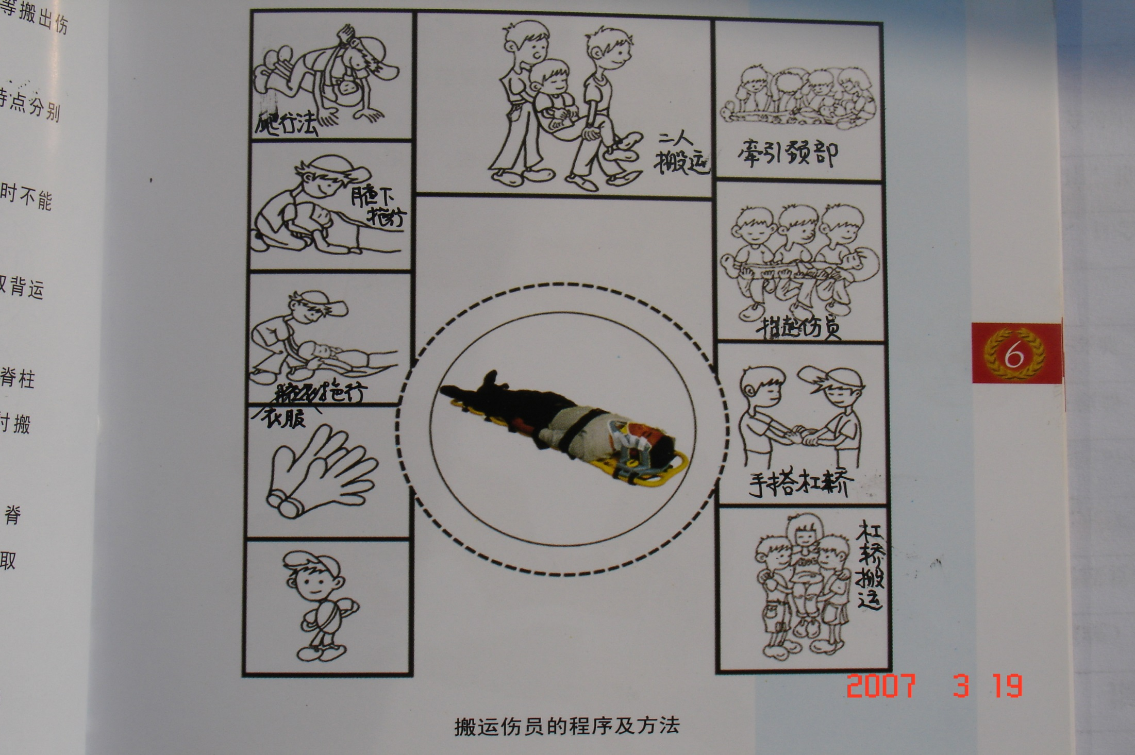

Slide 62
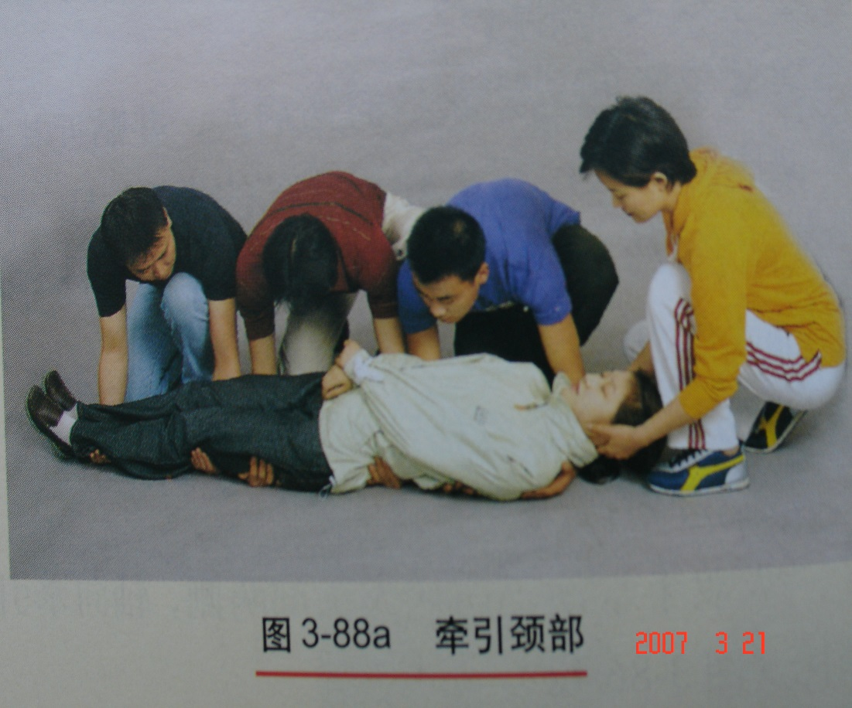
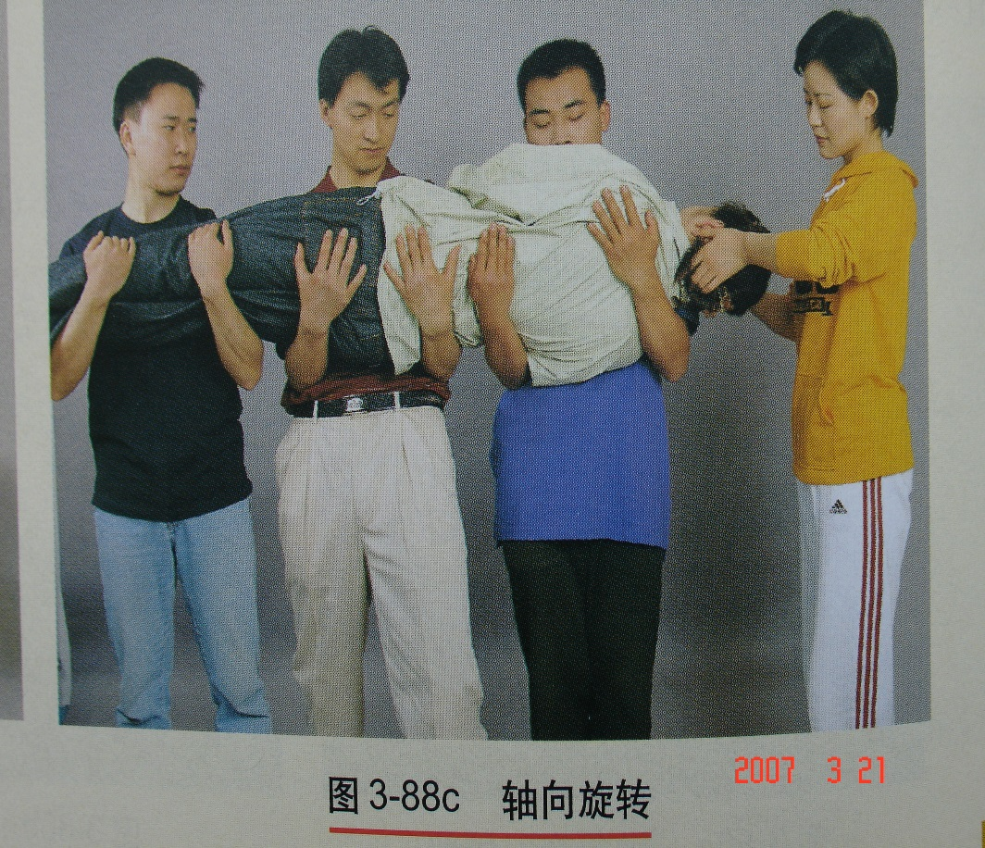

Slide 63
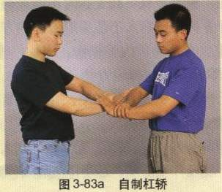
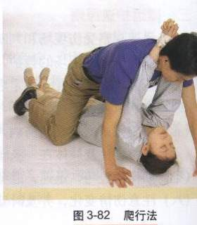
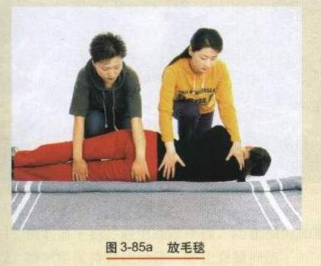
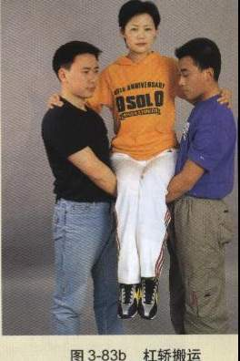
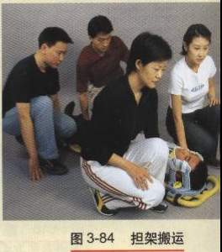
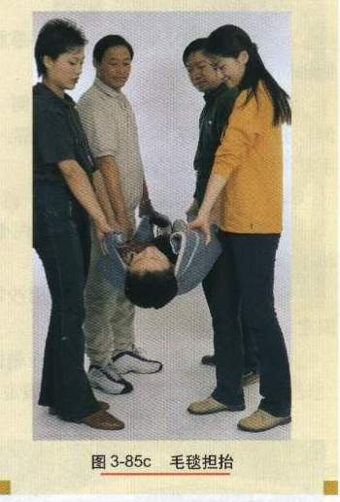

Slide 64
谢谢！

